Slide 1
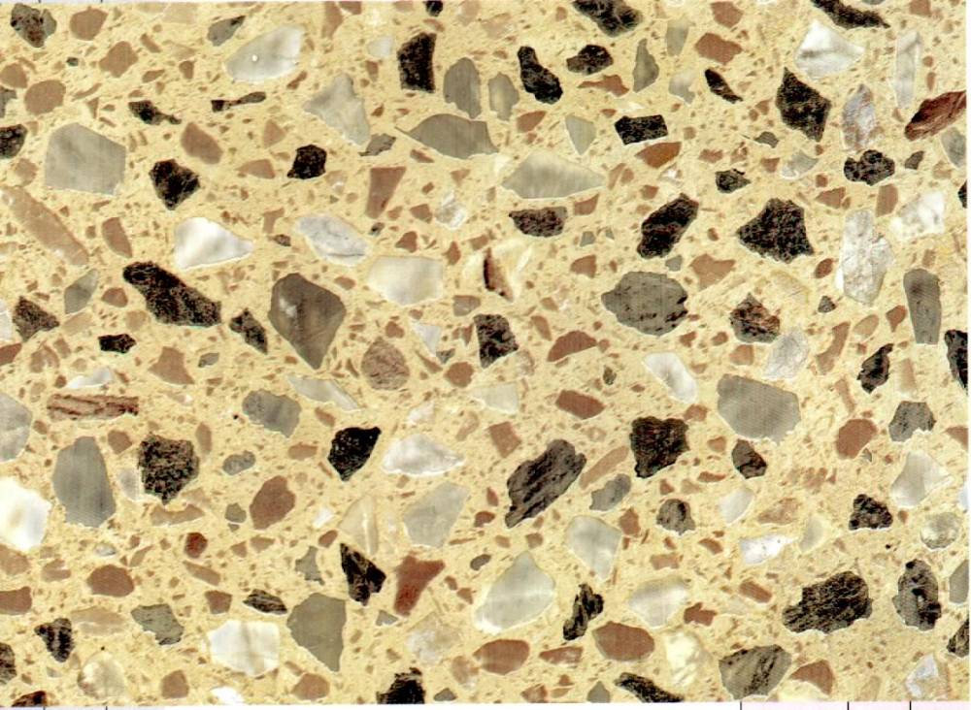
3.2 混凝土组成材料
3.2.1 水泥
3.2.2 骨料
3.2.3 外加剂
3.2.4 矿物掺合料

Slide 2
第 3 章 混凝土
3.2.1 水泥(硅酸盐水泥）
水泥是一类具有水硬性的胶凝材料的总称。
1）水泥的生产
2）水泥的组成
3）水泥的水化
4）水泥的品种
5）水泥的技术性质

Slide 3
History of Cement
In 1824, Joseph Aspdin, a British stone mason, obtained a patent for a cement he produced in his kitchen. The inventor heated a mixture of finely ground limestone and clay in his kitchen stove and ground the mixture into a powder create a hydraulic cement-one that hardens with the addition of water. With this invention, Aspdin laid the foundation for today's portland cement industry.

Slide 4
第 3 章 混凝土
1）水泥的生产
主要原料：硅质原料（粘土、页岩、黄土）；钙质原料（石灰石、石灰质凝灰岩）；第三调整组份（黄铁矿、硅藻石、铁矾土）
生产工艺：两磨一烧

Slide 5
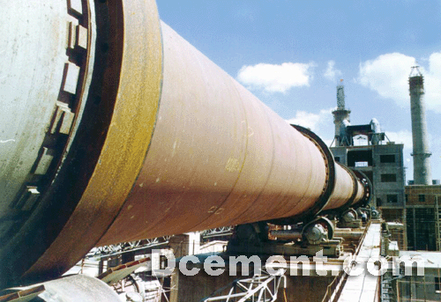
第 3 章 混凝土
硅质
（粘土）
钙质
（石灰石）
其它
混合磨细(75μm)
生料
1500ºC煅烧
熟料
+石膏磨细(1-50μm)
水泥

Slide 6
第 3 章 混凝土
水泥熟料形成的大致过程 (C = CaO；S = SiO_{2；}A = Al₂ O₃ F = Fe₂O₃）
过程 | 温度范围（℃) | 反应产物
粘土脱水 | 25～600 | H₂O释出，生成偏高岭石2SiO₂·Al₂O₃
碳酸盐分解 | 500～1000 | CaO由小于2％增至17％
铝硅酸盐分解 | 660～950 | 形成SiO₂+Al₂O₃
固相反应 | 550～1280 | 形成C₂S+C₁₂A₇+C₃A+C₂(A,F)+C₄AF
液相烧结 | 1280～1450 | 形成C₃S+C₂S+熔体
冷却结晶 | 1300～1000 | 形成C₃S+C₂S+C₃A+C₄AF+玻璃体
表3.1 水泥熟料形成的大致过程

Slide 7

第 3 章 混凝土
2) 硅酸盐水泥矿物组成
C = CaO S = SiO₂
A = Al₂ O₃ F = Fe₂O₃
硅酸三钙 C₃S （45～60%）
硅酸二钙 C₂S （15～30%）
铝酸三钙 C₃A （2～13%）
铁铝酸四钙C₄AF（9～15%）
C₃S C₂S A₃C C₄AF

Slide 8
第 3 章 混凝土
3) 水泥的水化(Hydration of cement)
C = CaO , S = SiO₂ , A = Al₂ O₃ , F = Fe₂O₃ ,
H= H₂O , Ŝ =SO₃
1）2C₃S＋6H → C₃S₂H₃+3CH
2）2C₂S＋4H → C₃S₂H₃+CH
3）C₃A+ 3CŜ·H₂+26H → C₃A·3CŜ·H₃₂（钙矾石）
C₃A·CŜ·H₁₆
C₃AH₆
C₃A+10H →C₃AH₁₀

Slide 9
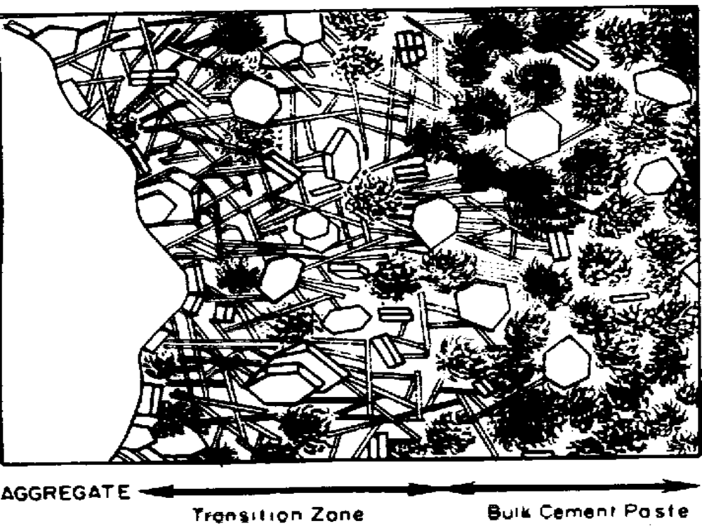
C-S-H
钙矾石
CH
过渡区结构特点
1）富集大晶粒的CH和钙矾石；
2）孔隙率大，大孔径的孔多；
3）存在大量原生裂纹
过渡区
水泥石本体
骨料

Slide 10
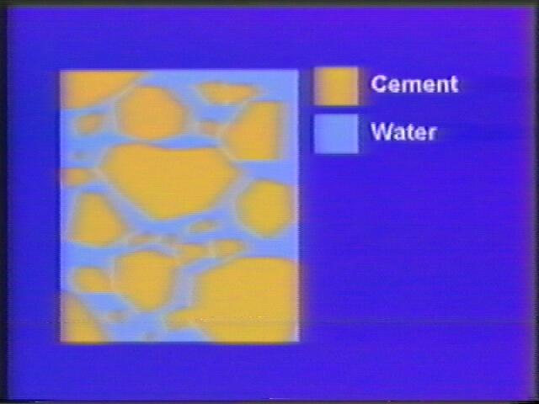

Slide 11
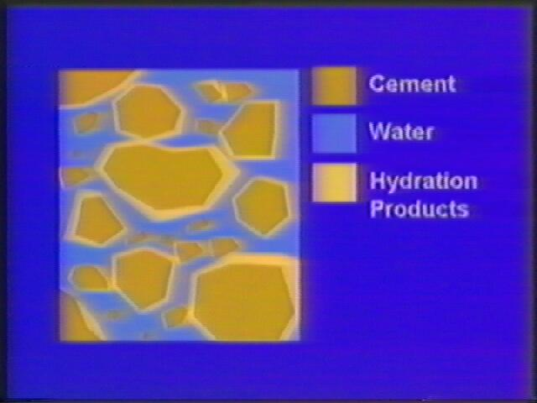

Slide 12
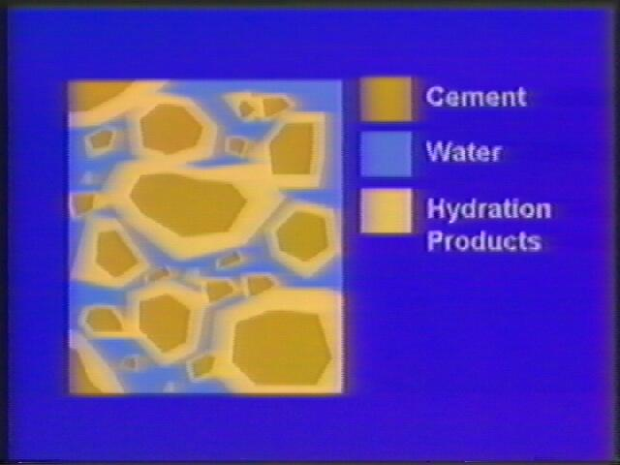

Slide 13
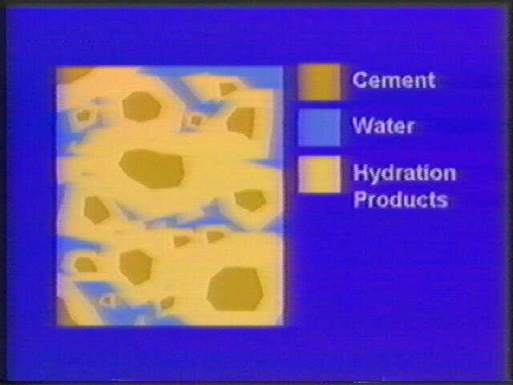

Slide 14
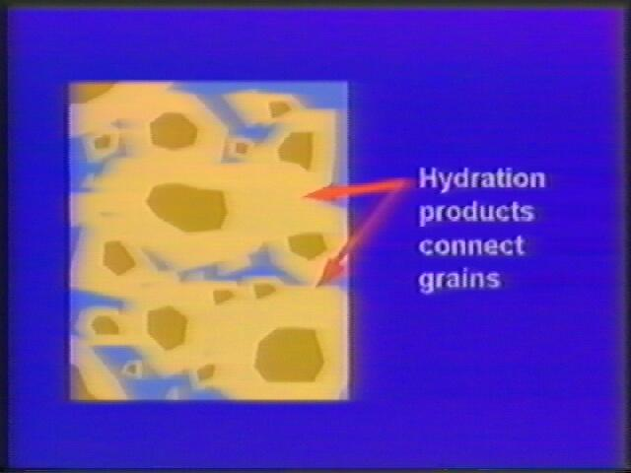
水化产物填充空隙并将水泥颗粒连接在一起

Slide 15
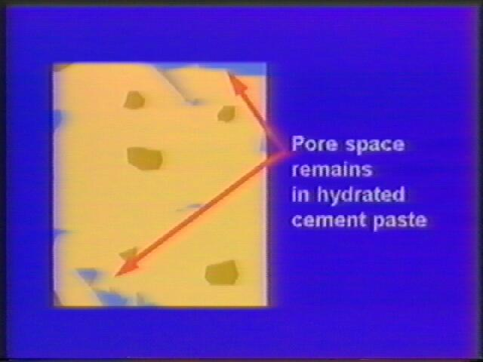
已水化的水泥浆里留下的孔隙
未水化水泥颗粒

Slide 16
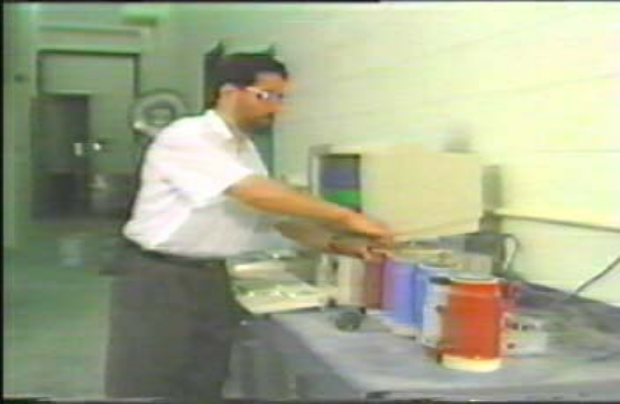

Slide 17
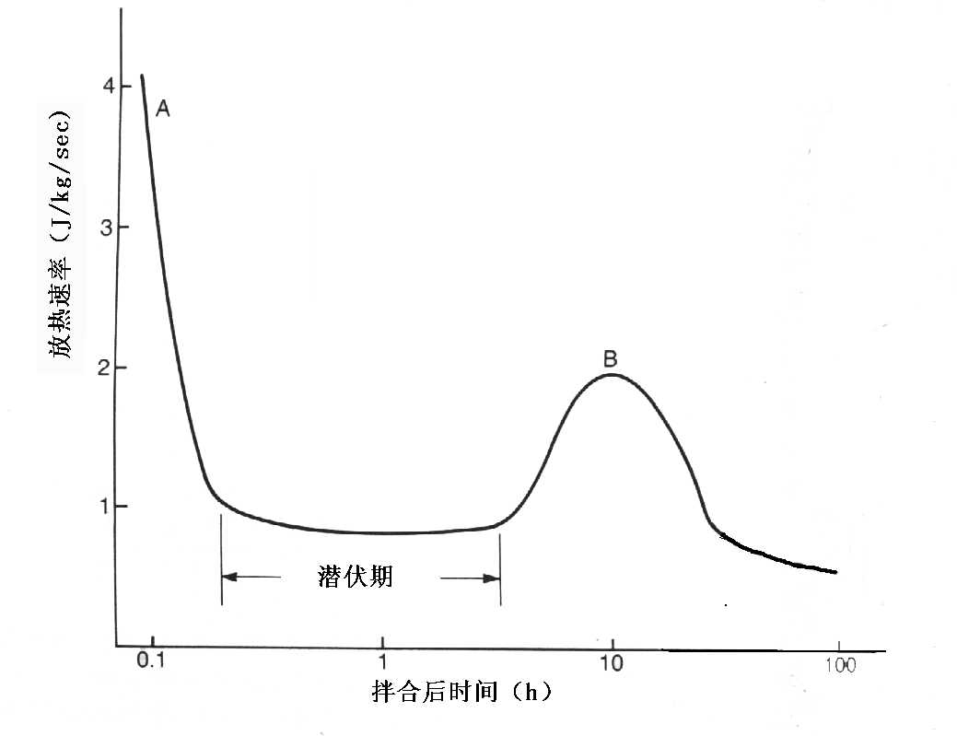
产生一定的强度终凝
塑性基本丧失初凝
硅酸盐水泥水化时的放热曲线
图3-35 硅酸盐水泥在一定温度下水化时的放热曲线

Slide 18
水化反应
A
1）CŜ · 0.5H＋1.5H → CŜH₂ （二水石膏）
2）C₃A+ 3CŜ·H₂+26H→ C₃A·3C Ŝ ·H₃₂

Slide 19
水化反应
B
2C₃S + 6H → C₃S₂H₃ + 3CH
2C₂S + 4H → C₃S₂H₃ + CH
两种矿物均水化生成C-S-H，但反应速率相差悬殊。

Slide 20
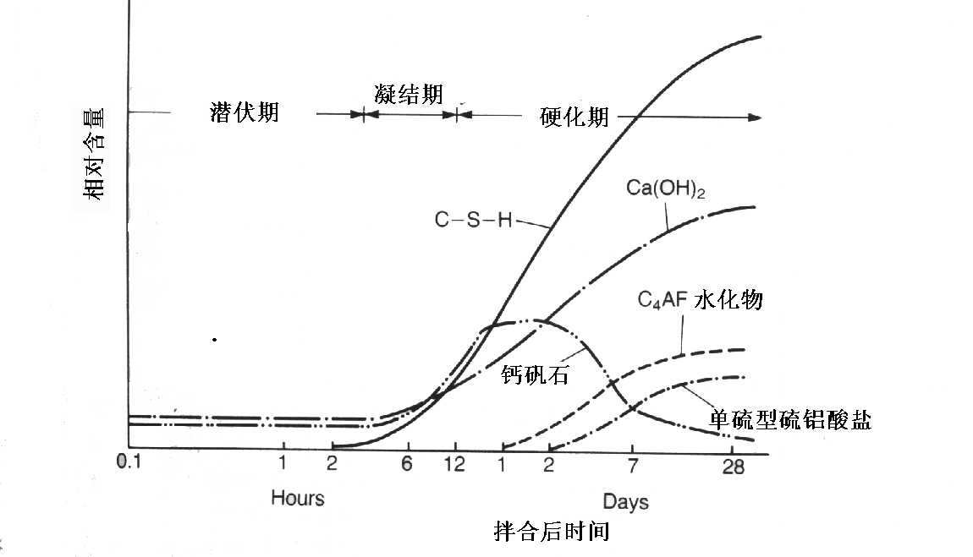

Slide 21
影响水泥水化的因素
1）矿物组成及其含量；
2）粉磨细度(影响需水量）；
3）温度；
4）水灰比。

Slide 22
第 3 章 混凝土
4. 硅酸盐水泥的品种及矿物含量
水泥A 水泥B 水泥C 水泥D
C₃S 48 65 31 42
C₂S 24 11 40 34
C₃A 13 8 12 2
C₄AF 9 9 12 15
普通 早强 低热 抗硫酸盐

Slide 23
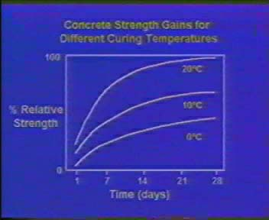
不同养护温度下强度的增长
100
20^{O}C
相对
强度
%
10 ℃
0℃
0
1 3 7 14 28
时间（天）

Slide 24
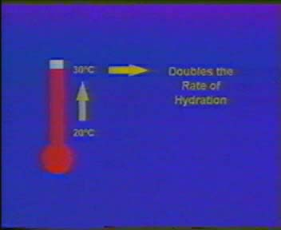
30℃
水化速率加快一倍
20℃

Slide 25
第 3 章 混凝土
其他类型的水泥
铝酸盐水泥：硬化、强度发展迅速，适用于抢修工程和耐火材料，但当温度高于30℃时，存在强度倒缩明显的问题；
硫铝酸盐与铁铝酸盐水泥：我国发明；具有硬化较快、早期强度高、微膨胀、碱性低等特点，适用于低温施工、特殊工程或环境中使用。已用于配制C80混凝土应用在高层建筑等工程的建设。

Slide 26
第 3 章 混凝土
5. 水泥的技术性质
1）密度与表观密度(密度: 3.0-3.15g/cm³;表观密度1000-1600kg/m³)
2）细度(用筛余或比表面积表示,比表面积：300-350 m²/kg)
3）标准稠度用水量 (23%-30%水泥用量)
4）凝结时间 (普通水泥：初凝时间大于45min，终凝时间小于6.5h)
5）体积安定性(活性氧化钙，氧化镁含量）
6）强度
7）水化热

Slide 27
第 3 章 混凝土
3.2.2 骨料
通常骨料要占混凝土体积的65-80%，因此对其微结构和性能都有十分重要的影响。
虽然多用骨料更为经济，但它的最大粒径要受到构件尺寸、钢筋间距、泵管直径等参数的制约。
同时粒径过大对新拌和硬化混凝土也会带来些副作用；如削弱过渡区、易于离析，影响耐冲击和疲劳强度以及耐久性等。因此在选用时需要综合考虑。

